Slide 1

Regulación del Almacenamiento en Uruguay
Grupo de trabajo eN Vehículos Eléctricos (GTVE)
Dr. Ing. Mario Vignolo Ing. Federico Arismendi

Slide 2
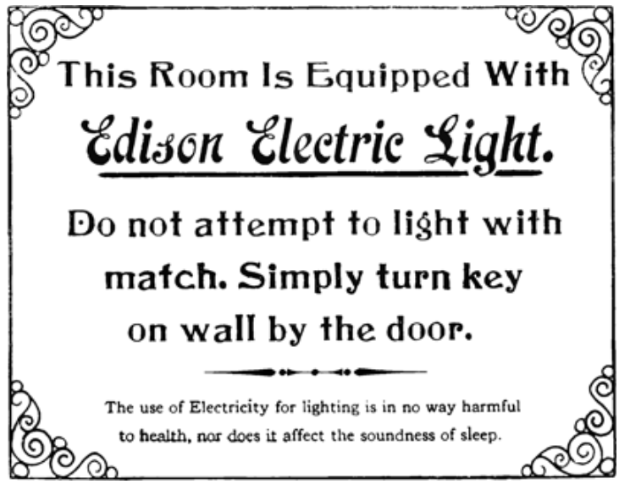
El Sector Eléctrico Los comienzos….
1879: Edison y Tesla muestran el uso de la electricidad.
Rápidamente se implementa el uso de la electricidad en varias ciudades a través de la instalación de generadores y redes eléctricas locales (generación distribuida).

Slide 3
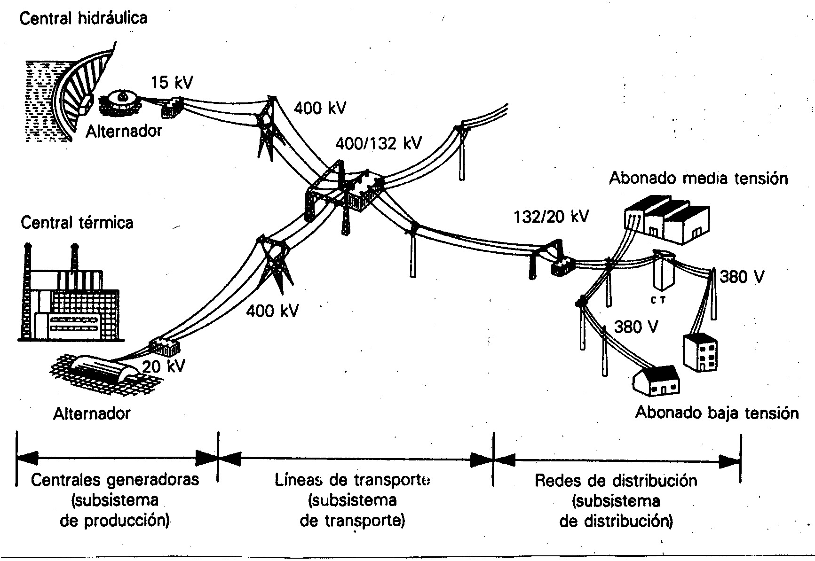
El Sector Eléctrico Desarrollo en el Siglo XX
Los sistemas eléctricos crecen, se desarrollan proyectos de generación, trasmisión y distribución.
Se interconectan los sistemas
500 kV
500/150kV
150/30kV
500 kV

Slide 4
El Sector Eléctrico Desarrollo en el Siglo XX
Producción electricidad
GENERACIÓN
TRASMISIÓN
Transporte
DISTRIBUCIÓN
Consumo electricidad
COMERCIALIZACIÓN

Slide 5
La reforma del Sector Eléctrico La década de 1990´
GENERACIÓN
TRASMISIÓN
LA ENERGÍA ELÉCTRICA COMO PRODUCTO PUEDE SEPARASE COMERCIALMENTE DE SU TRANSPORTE COMO SERVICIO
DISTRIBUCIÓN
COMERCIALIZACIÓN

Slide 6
El Mercado Eléctrico Mercado Mayorista
Gen
Gen
Gen
Gen
Red de trasmisión
Mercado Mayorista
Comer
Comer
Comer
Red de distribución
Mercado Minorista
Consumidor
Consumidor
Consumidor
Consumidor

Slide 7
El Mercado Eléctrico Actividades reguladas y desreguladas
Sistema de Trasmisión
Sistema de Distribución
Regulado
Operador del Mercado
OPERADOR DEL SISTEMA
Desregulado
GENERADORES
CONSUMIDORES
Comercializadores
Info + $
Potencia

Slide 8
El Mercado Eléctrico Precio de la energía
CTras y CDist: tarifas reguladas (trasmisión y distribución)
Pm : Precio de compra de la energía en el mercado mayorista

Slide 9
El Sector Eléctrico Dimensiones de los cambios
DOS DIMENSIONES DIFERENTES QUE DEBEN SER TRATADAS EN FORMA INDEPENDIENTE:
REESTRUCTURA PROPIAMENTE DICHA (Introducción de competencia donde es posible)
CAMBIOS EN LA PROPIEDAD DE LOS ACTIVOS

Slide 10
El Sector Eléctrico Dimensiones de los cambios
PROPIEDAD
(I) DEL ESTADO CON GESTIÓN DEL EJECUTIVO
(II) DEL ESTADO CON GESTIÓN INDEPENDIENTE (Empresa Pública)
(III) PRIVADA

Slide 11
El Sector Eléctrico Dimensiones de los cambios
ESTRUCTURA
(I) NO EXISTE COMPETENCIA
(II) COMPETENCIA EN GENERACIÓN SOLAMENTE
(III) COMPETENCIA EN GENERACIÓN Y MAS DE UN AGENTE DEMANDANTE INDEPENDIENTE LIMITADO POR LA ESCALA DISPUESTA POR EL REGULADOR.
(IV) MULTIPLICIDAD DE AGENTES OFERENTES Y DEMANDANTES SIN LÍMITES DE ESCALA. COMPETENCIA PLENA

Slide 12
El Sector Eléctrico La matriz estructura propiedad
ESTRUCTURA
Modelo 1
Modelo 2
Modelo 3
Modelo 4
P
R
O
P
/
G
E
S
T
I
O
N
Repartición del Gobierno
Corporación Pública
Reino Unido
Argentina
Chile
URU
URU
Corporación Privada
Argentina
Chile
Reino Unido

Slide 13
El Sector Eléctrico en el Uruguay El Modelo
Modelo 1
Modelo 2
Modelo 3
Modelo 4
Repartición del Gobierno
Corporación Pública
Corporación Privada
La ley N° 16832 de 1997 divide el Sector Eléctrico en tres etapas: generación, trasmisión y distribución
Los Reglamentos General, de MMEE, de Trasmisión y de Distribución reglamentan la Ley (Decretos del PE)
Competencia en generación
Trasmisión y Distribución reguladas (monopolios naturales)

Slide 14
El Sector Eléctrico en el Uruguay El Modelo
Modelo 1
Modelo 2
Modelo 3
Modelo 4
Repartición del Gobierno
Corporación Pública
Corporación Privada
Distribuidoras operan como monopolios geográficos
Acceso abierto a las redes
Participante predominante: empresa pública verticalmente integrada (UTE)
Separación en el Estado entre:
Política energética: MIEM
Regulación: URSEA
Actividad empresarial: UTE

Slide 15
El Sector Eléctrico en el Uruguay El Modelo
Modelo 1
Modelo 2
Modelo 3
Modelo 4
Repartición del Gobierno
Corporación Pública
Corporación Privada
LA INDUSTRIA ELÉCTRICA ANTES DE LA LEY 16.832
SALTO
GRANDE
GENERACIÓN
DE LA REGIÓN
GENERACIÓN
TRASMISIÓN
UTE: EMPRESA
VERTICALMENTE
INTEGRADA
DISTRIBUCIÓN
USUARIOS

Slide 16
El Sector Eléctrico en el Uruguay El Modelo
Modelo 1
Modelo 2
Modelo 3
Modelo 4
Repartición del Gobierno
Corporación Pública
Corporación Privada
LA INDUSTRIA ELÉCTRICA LUEGO DE LA LEY
GENERADOR
DE LA REGIÓN
OTRA
GENERACIÓN
URUGUAYA
SALTO
GRANDE
UTE
GENERADOR
RED DE TRASMISIÓN
MERCADO MAYORISTA
UTE DISTRIBUIDOR
GRANDES CONSUMIDORES
CONSUMIDORES REGULADOS

Slide 17
Estructura de Sector
Modelo 1
Modelo 2
Modelo 3
Modelo 4
Repartición del Gobierno
Corporación Pública
Corporación Privada
Agente:
Empresa con activos en el sector (generador, autoproductor, transportista y/o distribuidor)
Gran Consumidor: consumidor de más de 250 kW que compra en el mercado mayorista
Participante:
El agente autorizado a comprar / vender en el Mercado
El Comercializador autorizado en el Mercado, que representa a uno o más agentes

Slide 18
Quiénes actúan en el MMEE
Modelo 1
Modelo 2
Modelo 3
Modelo 4
Repartición del Gobierno
Corporación Pública
Corporación Privada
Generador: Vende energía al distribuidor o a grandes consumidores o la exporta.
Distribuidor: Compra energía en el MMEE para abastecer a los “consumidores regulados”. Actúa en condiciones de monopolio natural y vende a tarifas reguladas, fijadas por el PE.
Gran consumidor: quien contrata potencia mayor o igual a 250 kW y opta por dejar de comprar al distribuidor para adquirir energía en el MMEE.
Comercializador: compra o vende energía para uno o más agentes.

Slide 19
Quiénes actúan en el MMEE…..en el Sector Eléctrico del Siglo XXI
Adaptación a generación variable, distribuida y “prosumers”.
Seguridad de suministro con las ventajas de la generación renovable
Gestión demanda
Diferenciación de Productos
Almacenamiento y
TICs como habilitadores

Slide 20
Quiénes actúan en el MMEE
Modelo 1
Modelo 2
Modelo 3
Modelo 4
Repartición del Gobierno
Corporación Pública
Corporación Privada
ALMACENAMIENTO ???

Slide 21
Almacenamiento
Modelo 1
Modelo 2
Modelo 3
Modelo 4
Repartición del Gobierno
Corporación Pública
Corporación Privada
Generador ??
Gran consumidor??
Servicio de red???
EXISTE UN VACÍO REGULATORIO…. a nivel del MMEE….¿Y a nivel Distribución?

Slide 22
Almacenamiento de Energía en la Red Eléctrica Uruguaya
Antecedentes y actualidad

Slide 23
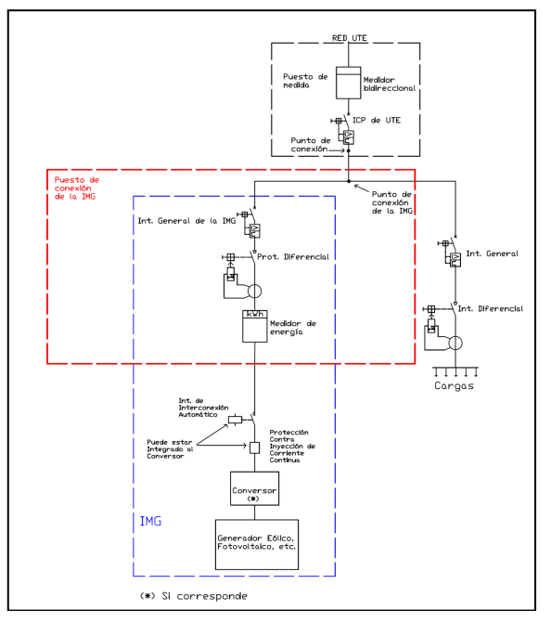
Conexión a la Red sin Almacenamiento
Antecedentes
En el año 2010 el Poder Ejecutivo aprobó el decreto 173/2010, el cual en su Articulo 1 expresa lo siguiente:
- Alcance de la reglamentación.
El reglamento de baja tensión de UTE (capítulo 28) limita
la potencia a inyectar por la IMG a 100 kW en 230 V
y 150 kW en 400 V.
Se autoriza a los suscritores conectados a la red de distribución de baja tensión a instalar generación de origen renovable eólica, solar, biomasa o mini hidráulica…
https://www.impo.com.uy/bases/decretos/173-2010
https://portal.ute.com.uy/sites/default/files/generico/Cap%C3%ADtulo%20XXVIII%202020.pdf

Slide 24
Almacenamiento para Suscritores Reglamento de UTE Baja Tensión (Capítulo 28)
Antecedentes
Condiciones para la operación:
1- Potencia inyectada por la IMG debe ser menor o igual que la Potencia contratada del suministro (en cualquier caso deben ser menores que los valores anteriores).
2- El precio de la energía será igual al precio asociado a la tarifa contratada.
3- El contrato tendrá una vigencia de 10 años.
4- A partir de mayo del 2017 se exige que la generación de energía anual del suscritor, sea igual o menor a la energía consumida por el mismo.
5- A su vez, se le encomienda a UTE la verificación de la potencia contratada en relación al consumo de energía.
https://www.gub.uy/ministerio-industria-energia-mineria/institucional/normativa/resolucion-n-42017-incorporacion-condiciones-para-intercambio-bidireccional

Slide 25
Definición de Suscritor
El decreto 114/2014, del año 2014 busca aclarar la interpretación del suscritor.
En el caso que los consumidores ya sea en MT o BT, incorporen algún sistema de generación, el mismo no pierde carácter de Suscritor pero como contrapartida no puede inyectar energía a la red.
Suscritor: Es el cliente final titular de un suministro efectuado y medido por el Distribuidor. Se distinguen dos tipos de suscritores: los Grandes Consumidores Potenciales y los consumidores cautivos (aquellos que solo pueden comprar su suministro a ese Distribuidor). Queda comprendido en la calidad de suscritor el titular de un suministro en las condiciones referidas que genere energía eléctrica para su propio consumo, sin entregar energía a la red.

Slide 26
Almacenamiento para Suscritores
Antecedentes
En el año 2015 el Poder Ejecutivo aprobó el decreto 43/2015, el cual establece los requerimientos que debe cumplir el Suscritor para generar su propia energía sin permitir la inyección de energía eléctrica a la red si que lo anterior genere perturbaciones en la red eléctrica.
https://www.impo.com.uy/bases/decretos-originales/43-2015

Slide 27
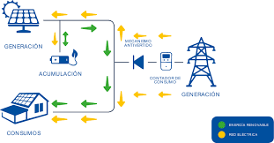
Almacenamiento para Suscritores Reglamento de UTE Baja Tensión (Capitulo 29)
Antecedentes
En el año 2020 el Poder ejecutivo aprobó el decreto 27/2020, el cual permite a los suscritores incorporar Instalaciones de Acumulación de Energía.
Autorízase a los Suscritores conectados a la Red de Distribución de Baja Tensión, a generar energía eléctrica a partir de una instalación de baterías que opere en paralelo y que no inyecten energía a la red del Distribuidor.
El capítulo 29 del RBT define las condiciones que debe cumplir el suscritor para la instalación tanto de la IG como de la IA para BT y para MT existe la Resolución UTE R21.-42 del 28 de enero de 2021 que establece los requisitos de conexión en ese caso.
https://www.impo.com.uy/bases/decretos/27-2020

Slide 28
Nueva Modificación… Decreto 147/023
El 17 de mayo se publico el decreto 147/023, que reglamenta la inyección de energía eléctrica a los suscritores que dispongan de una central generadora, incluso aquellos que dispongan de un banco de baterías.
Con las siguientes condiciones: 1. Aquellos que dispongan de una planta de generación de energía para autoconsumo, podrán inyectar la misma cantidad de energía que consuman de la red de forma anual.
2. Aquellos suscritores que dispongan de una instalación de baterías, no podrán inyectar más del 30% de su consumo anual de energía.
La tarifa que se considerará por parte de UTE para la compra de la energía inyectada será la sancionada por el Mercado Spot sancionado por ADME.

Slide 29
Precio Spot sancionado en 2023

Slide 30
Precio Spot sancionado en 2023

Slide 31
En resumen:
Decreto 276/002 : Aprobación del Reglamento General del Marco Regulatorio del Sistema Eléctrico Nacional. Reglamenta el RGMR Decreto 173/010: Autorización a Suscritores Conectados a la Red de Distribución de Baja Tensión a Instalar Generaciones de Fuentes Renovables. Permite a los suscritores instalar generación renovable con inyección a la red (Micro y mini)
Decreto 114/2014: Modificación del RGMR del Sistema Eléctrico Nacional. Modifica la definición de Suscritor, incluyendo aquellos que generan Energía para Autoconsumo sin inyectar a la Red. Decreto 043/015: Modificación del RGMR del Sistema Eléctrico Nacional. Se reglamenta el procedimiento para que los suscritores instalen plantas generadoras para autoconsumo en paralelo con la red pero sin inyección a la misma. Decreto 027/020: Autorización a los Suscritores Conectados a la Red de Distribución de Baja Tensión a Generar Energía Eléctrica a partir de la Instalación de Baterías. Establece las condiciones para que los suscritores puedan instalar bancos de baterías operando en paralelo con la red pero sin inyectar energía a la misma. Contempla los casos de conexión tanto en baja como en media tensión.
Decreto 147/023; Se Reglamenta la Inyección de Energía a la Red de Interconexión por suscriptores que instalen Generación para su Autoconsumo. Permite a los suscritores que tengan instalada una central generadora para autoconsumo, inyectar energía a la red incluso aquellos que tengan baterías.

Slide 32
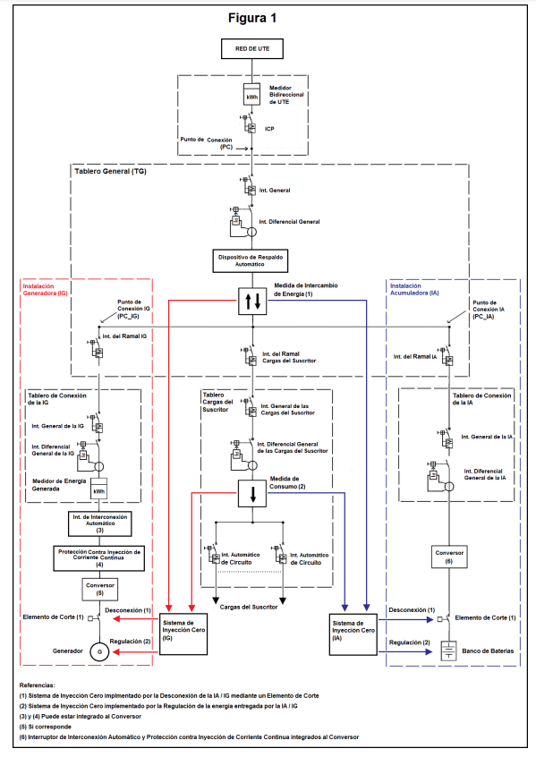
Presente del Almacenamiento en Uruguay
El capítulo 29 del reglamento de baja tensión, separa a la IG (Instalación Generadora) de la IA (instalación Acumuladora).
En el diagrama unifilar del reglamento puede verse como se incorporan al esquema de conexión los sistemas de inyección cero. Dichos sistemas son los encargados de evitar que tanto la IG como la IA inyecten energía a la red eléctrica.
Cada instalación es independiente, para instalar una IG no se requiere de una IA y viceversa.

Slide 33
Almacenamiento para Suscritores Reglamento de Baja Tensión (capítulo 29)
La instalación Acumuladora que utilice baterías deberá disponer de:
1- Conversor (inversor/cargador)
2- BMS (Battery Management System)
3- Batería o Banco de baterías. A las mismas se les pide que sean compatibles a la norma IEC 62619.
Dicha norma, incorpora aspectos de seguridad para aplicaciones industriales, estacionarias entre otras.
No se hace una distinción para baterías en vehículos eléctricos, en ese caso la misma norma hace referencia a la IEC 62660.
https://www.impo.com.uy/bases/decretos/27-2020

Slide 34
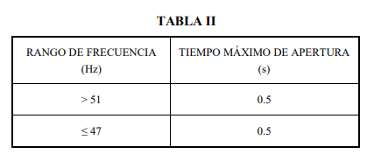
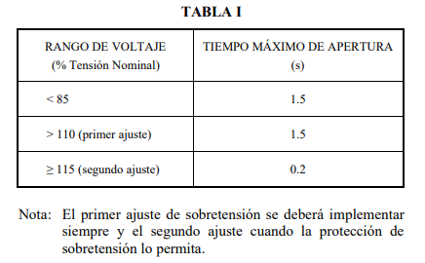
Almacenamiento de energía
Condiciones principales de operación de la IAC

Slide 35
Situación actual del almacenamiento de energía bajo otros esquemas

Slide 36
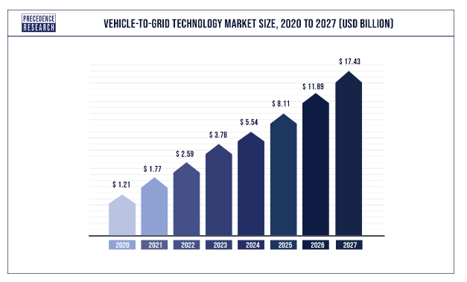
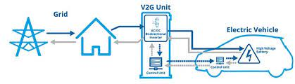
Acumulación de Energía Distribuida
Función V2G

Slide 37
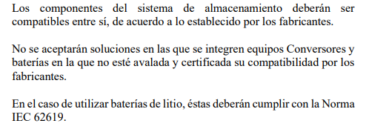
El reglamento actual permite V2G?
El capítulo 29 del RBT expresa lo siguiente en el punto 8.1
“Requerimientos para la instalación de Conversores, paneles fotovoltaicos y baterías.”

Slide 38
El RBT actual permite V2G?
Por otro lado, en el texto siguiente deja abierta la posibilidad de incorporación de otras tecnologías:
“Se podrá permitir por parte de UTE el uso de tecnologías diferentes a las establecidas en el presente Capítulo, siempre que se mantenga el nivel de seguridad que el texto normativo contempla.”

Slide 39
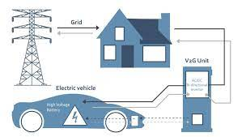
El RBT actual permite V2G?
En el 2022, se publicó el capítulo 30 del RBT, el cual hace referencia a las condiciones que deben cumplir los Sistemas de Alimentación para Vehículos Eléctricos (SAVE), pero en el mismo no se hace referencia a esta funcionalidad.

Slide 40
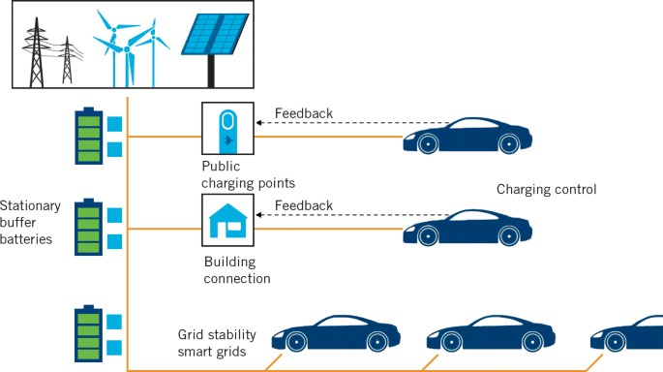
Vehículos Eléctricos: Carga Ultra-Rápida en DC

Slide 41
Vehículos Eléctricos: Carga Ultra-Rápida en DC

Slide 42
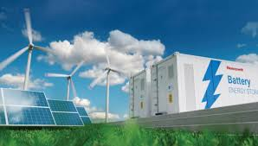
Almacenamiento para Generadores
Discusión:
Caso de almacenamiento de energía en generadores existentes
Caso donde únicamente se tiene un BESS como generador.

Slide 43
Preguntas…

